Slide 1
Автоматизированная система управления сортировочной станцией
Работу выполнил
студент группы УИС-111
Алов Григорий Андреевич
Руководитель проекта
Нуждин Олег Олегович

Slide 2
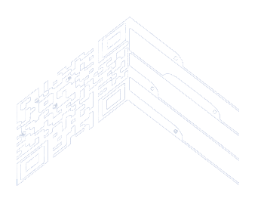

Цели и задачи
Оптимизация эффективности и результативности процесса сортировки грузов при помощи
Увеличения пропускной способности
Улучшения точности
Увеличения безопасности
Сокращения затрат на труд
Оптимизации распределения ресурсов
Предоставления реального времени видимости
УИС-111
Автоматизированная система управления сортировочной станцией
Студент:
Алов Григорий Андреевич, группа УИС-111
2

Slide 3
Автоматизированная система управления сортировочной станцией решает множество задач и выполняет множество функций
УИС-111
Автоматизированная система управления сортировочной станцией
Студент:
Алов Григорий Андреевич, группа УИС-111
3

Slide 4
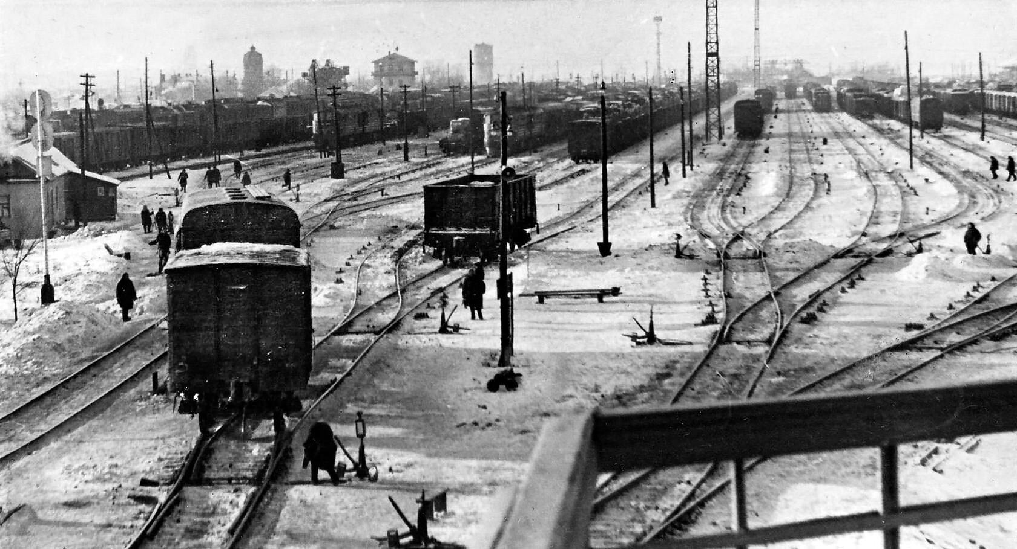
Сортировочная станция Анисовка (Саратов) в 1960 г.
УИС-111
Автоматизированная система управления сортировочной станцией
Студент:
Алов Григорий Андреевич, группа УИС-111
4

Slide 5
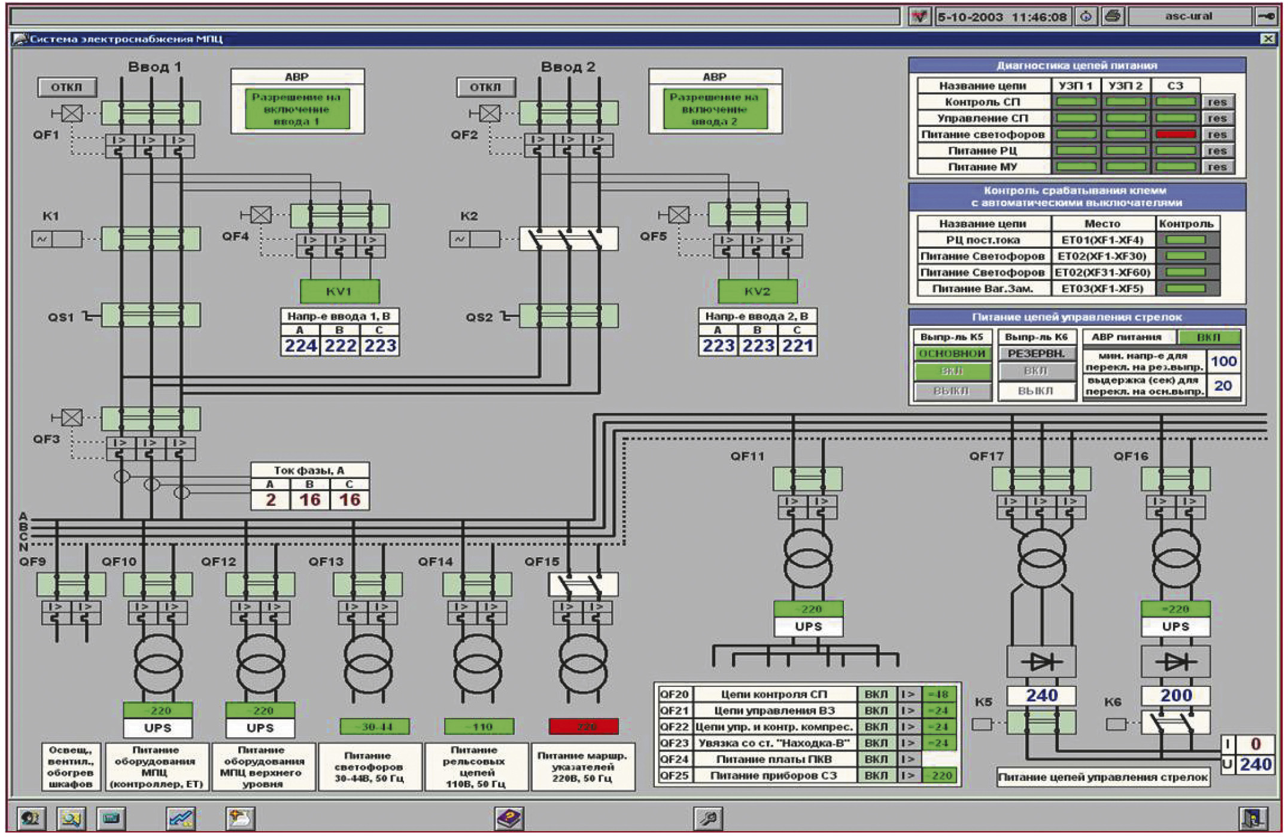
Релейная схема для управления движением поездов и вагонов
УИС-111
Автоматизированная система управления сортировочной станцией
Студент:
Алов Григорий Андреевич, группа УИС-111
5

Slide 6
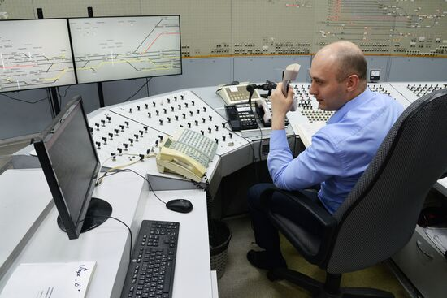
Использование компьютеров на сортировочной станции с 1970 ых
УИС-111
Автоматизированная система управления сортировочной станцией
Студент:
Алов Григорий Андреевич, группа УИС-111
6

Slide 7
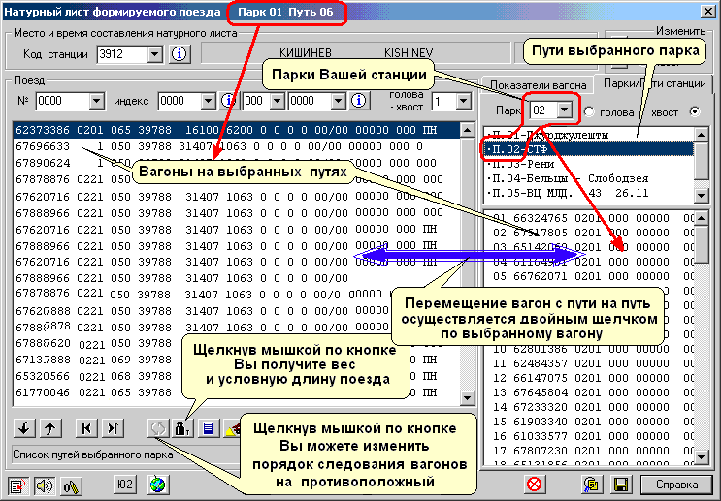
Примеры применения (интерфейсы пользователя).
11
Автоматизированная система управления сортировочной станцией
Студент:
Алов Григорий Андреевич, группа УИС-111
7

Slide 8
1. Автоматизированные рабочие места (АРМ) 2. Распределённую базу данных
Архитектура автоматизированной системы управления сортировочной станции на железной дороге включает в себя:
11
Автоматизированная система управления сортировочной станцией
Студент:
Алов Григорий Андреевич, группа УИС-111
7

Slide 9
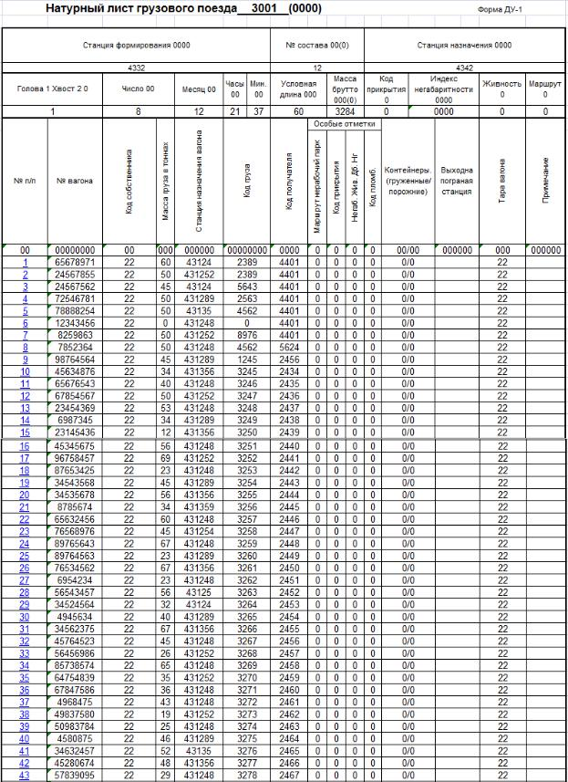
Пример формируемых документов
11
Автоматизированная система управления сортировочной станцией
Студент:
Алов Григорий Андреевич, группа УИС-111
7

Slide 10
Структура АСУ СС
11
Локальная вычислительная сеть
Автоматизированные рабочие места
Подсистема планирования и управления работы станции
Подсистема организации грузовой и коммерческой работы
Подсистема контроля вагонов нерабочего парка
Автоматизированная система управления сортировочной станцией
Студент:
Алов Григорий Андреевич, группа УИС-111
8

Slide 11
Используемые технические средства (программные и аппаратные)
Серверы и кластеры серверов
Компьютеры и терминалы
Компьютеры и терминалы
Сенсоры и датчики
Камеры видеонаблюдения
Системы автоматического управления
Коммуникационные системы
Операционные системы
Системы управления базами данных
Программное обеспечение для автоматизации
Алгоритмы и модели
Системы искусственного интеллекта
Автоматизированная система управления сортировочной станцией
Студент:
Алов Григорий Андреевич, группа УИС-111
9

Slide 12
Взаимодействия с внешними системами
11
Автоматизированная система управления сортировочной станцией
Студент:
Алов Григорий Андреевич, группа УИС-111
11

Slide 13
Спасибо за внимание.

